Slide 1
GİRİŞ
YZM305
YAPAY SİNİR AĞLARI
Dr.Öğr.Üyesi Murat ŞİMŞEK
Ostim Teknik Üniversitesi
1

Slide 2
GİRİŞ
Sinir Ağı Nedir?
İnsan Beyni
Nöron Modelleri
Yönlendirilmiş Grafikler Olarak Görüntülenen Sinir Ağları
Geri Bildirim
Ağ Mimarileri
Bilgi Temsili
Yapay Zeka ve Sinir Ağları
Tarihsel Notlar
2

Slide 3
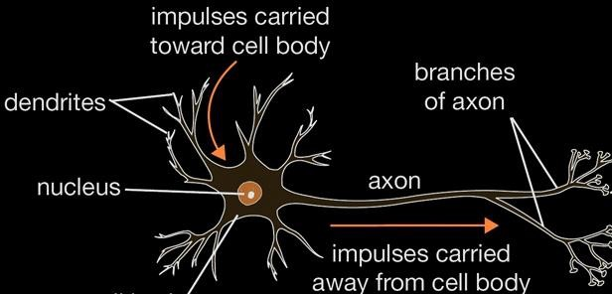
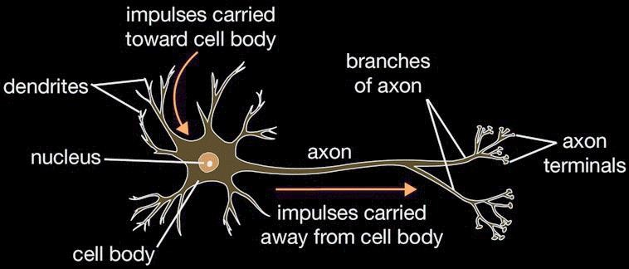


Biyolojik Sinir Ağı (BNN) Nedir?
Biyolojik Sinir Ağı, kimyasal olarak bağlı veya işlevsel olarak ilişkili nöronlardan oluşan bir ağdır
Tek bir nöron birçok başka nörona bağlı olabilir
Bir ağdaki nöronların ve bağlantıların toplam sayısı kapsamlı olabilir
synapse
3

Slide 4
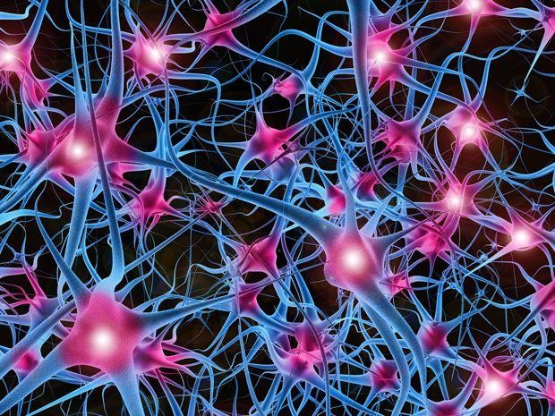
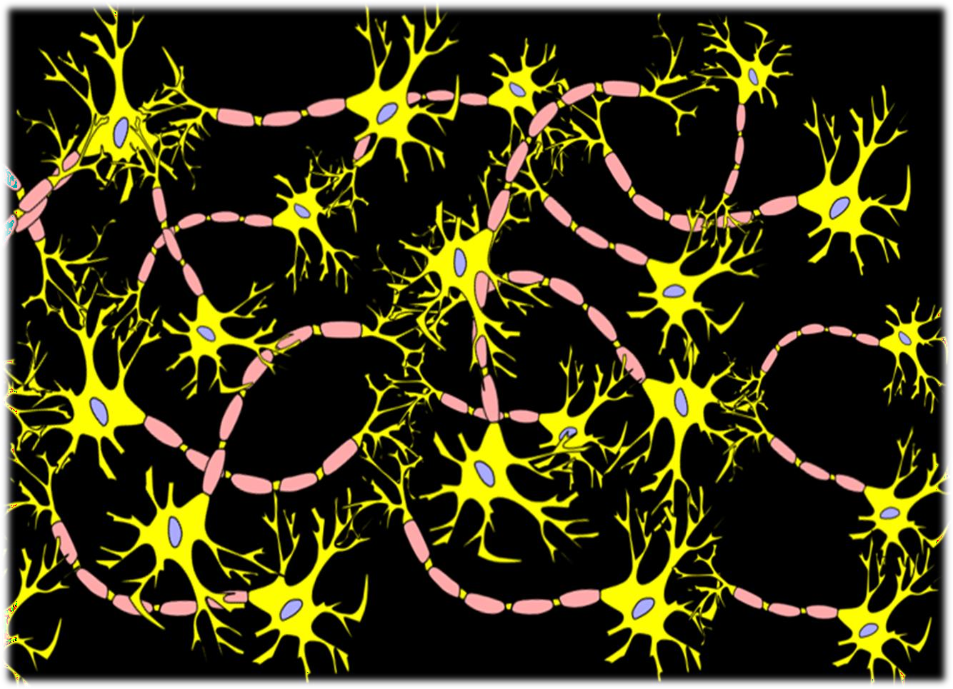
Biyolojik Sinir Ağı (BNN) Nedir?
Actual Picture of Human Neurons Model Representing Human Neurons
4

Slide 5
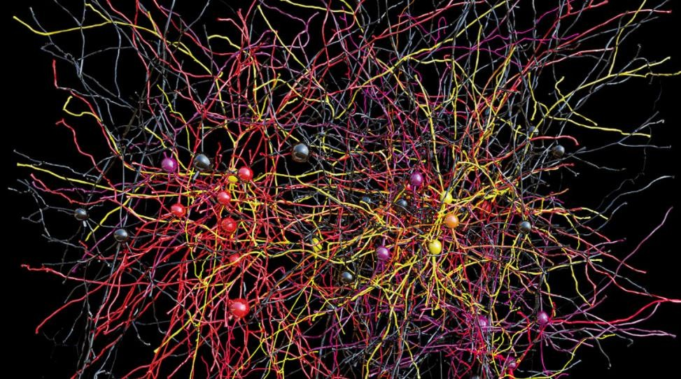
Biyolojik Sinir Ağı (BNN) Nedir?
5
Notes:
One of the Most Impressive Functional Brain Maps Ever From Harvard University Lab Mouse.

Slide 6
nÖRONLAR
Nöronlar (nöronlar veya sinir hücreleri olarak da adlandırılır) beynin ve sinir sisteminin temel birimleridir.
Nöronlar dış dünyadan duyusal girdi almaktan,
~ kaslarımıza motor komutları göndermekten ve
~ aradaki her adımda elektrik sinyallerini dönüştürmek ve iletmekten sorumludur.
6

Slide 7
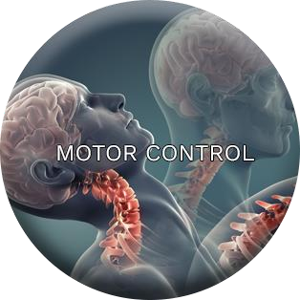
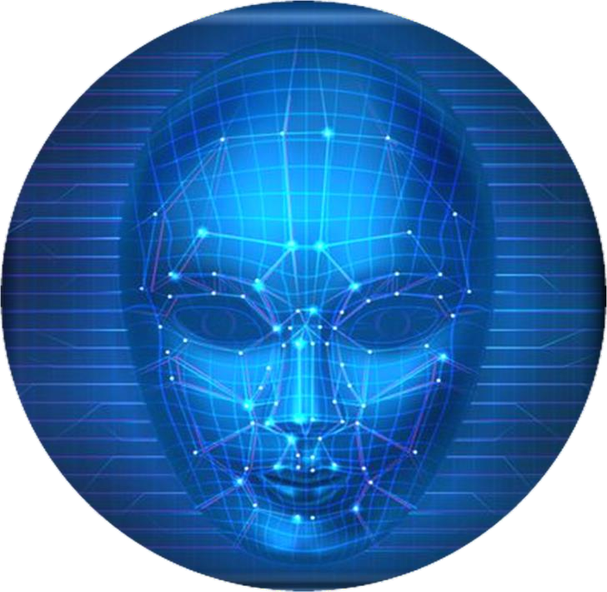

nÖRONLAR
Nöronlar, desen tanıma, algılama ve motor kontrolü gibi belirli aktiviteleri gerçekleştirmek için sinyalleri taşımaktan sorumludur
Motor Control
ps://www.purdue.edu/hhs/hk/Biomechani
cs-MotorBehavior/research/motor-control/
Pattern Recognition
VectorStock.com/26631293
Perception
https://www.goconqr.com/quiz/3448871/six-blind-men-and-an-elephant-
7

Slide 8


Nöronlar Arası İletişim
Nöronlar aksiyon potansiyellerini kullanarak birinden diğerine bilgi aktarırlar
Birbirlerine sinapslarda bağlanırlar, sinapslar bir nöronun aksonu ile diğerinin dendriti arasındaki bağlantılardır
Bilgi dendritten hücre gövdesine aksonlar aracılığıyla akson ile bir sonraki nöronun dendritini bağlayan sinapsa akar
https://www.youtube.com/watch?v=hGDvvUNU-cw
synapse
8

Slide 9
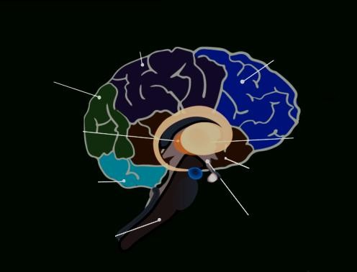
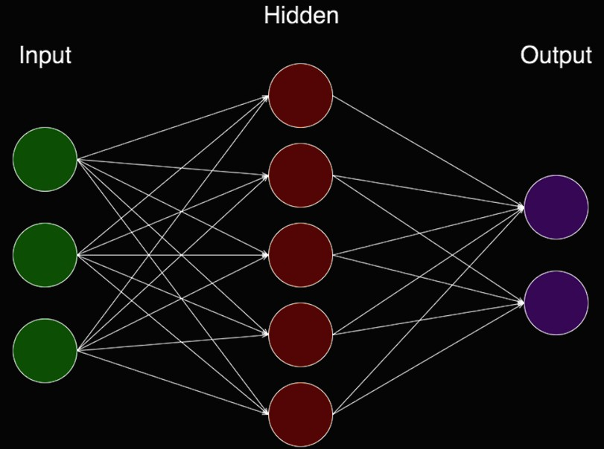




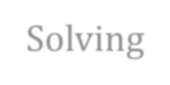


















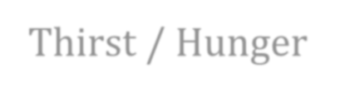



Beyin nasıl çalışır?
Doğumda, bir beyin büyük bir yapıya ve genellikle "deneyim" olarak adlandırdığımız şey aracılığıyla kendi kurallarını oluşturma yeteneğine sahiptir.
deneyim zamanla oluşur ve en dramatik gelişme
~yani, insan beyninin sabit kablolaması doğumdan sonraki ilk iki yıl içinde gerçekleşir
~ancak gelişme bu aşamadan çok daha sonra da devam eder
Sensation / Perception
Spatial Reasoning
Optical Lobe
Vision
Thalamus Sensory Relay Nucleus
Cerebellum
Posture/Balance
Frontal Lobe Decision-Making Problem-Solving Consciousness Emotions
Basel Ganglia Movement
Temporal Learning
Memory Hearing
Coordination
Brainstem Breathing/Swallowing Heart Rate/Blood
Hypothalamus Thirst / Hunger Sleep / Mood
Language
Pressure
10
https://www.dana.org/article/how-does-the-brain-work/

Slide 10





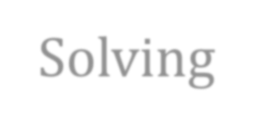





















How Does the Brain Work?
Parietal Lobe
Sensation / Perception Spatial Reasoning
Optical Lobe
Vision
Thalamus Sensory Relay Nucleus
Cerebellum
Posture/Balance
Frontal Lobe
Decision-Making Problem-Solving Consciousness Emotions
Basel Ganglia Movement
Temporal Learning
Memory Hearing Language
Coordination
Brainstem Breathing/Swallowing Heart Rate/Blood Pressure
Hypothalamus Thirst / Hunger Sleep / Mood
https://www.dana.org/article/how-does-the-brain-work/
11

Slide 11
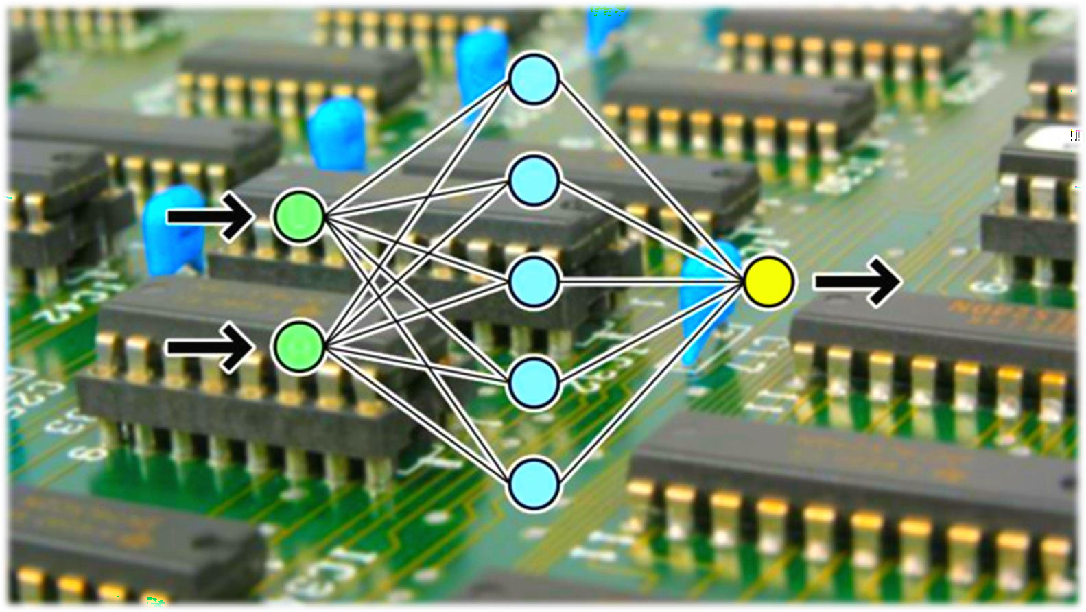
BEYİN NASIL ÇALIŞIR?
"Gelişen" bir nöron, plastik bir beyinle eş anlamlıdır: Esneklik, gelişen sinir sisteminin çevresindeki ortama uyum sağlamasıdır
En genel haliyle
~ bir sinir ağı, beynin belirli bir görevi veya ilgi çekici işlevi gerçekleştirme biçimini modellemek için tasarlanmış bir makinedir;
~ ağ genellikle elektronik bileşenler kullanılarak uygulanır veya bir yazılımda simüle edilir.
https://bdtechtalks.com/2020/11/09/fpga-vs-gpu-deep-learning/
12

Slide 12
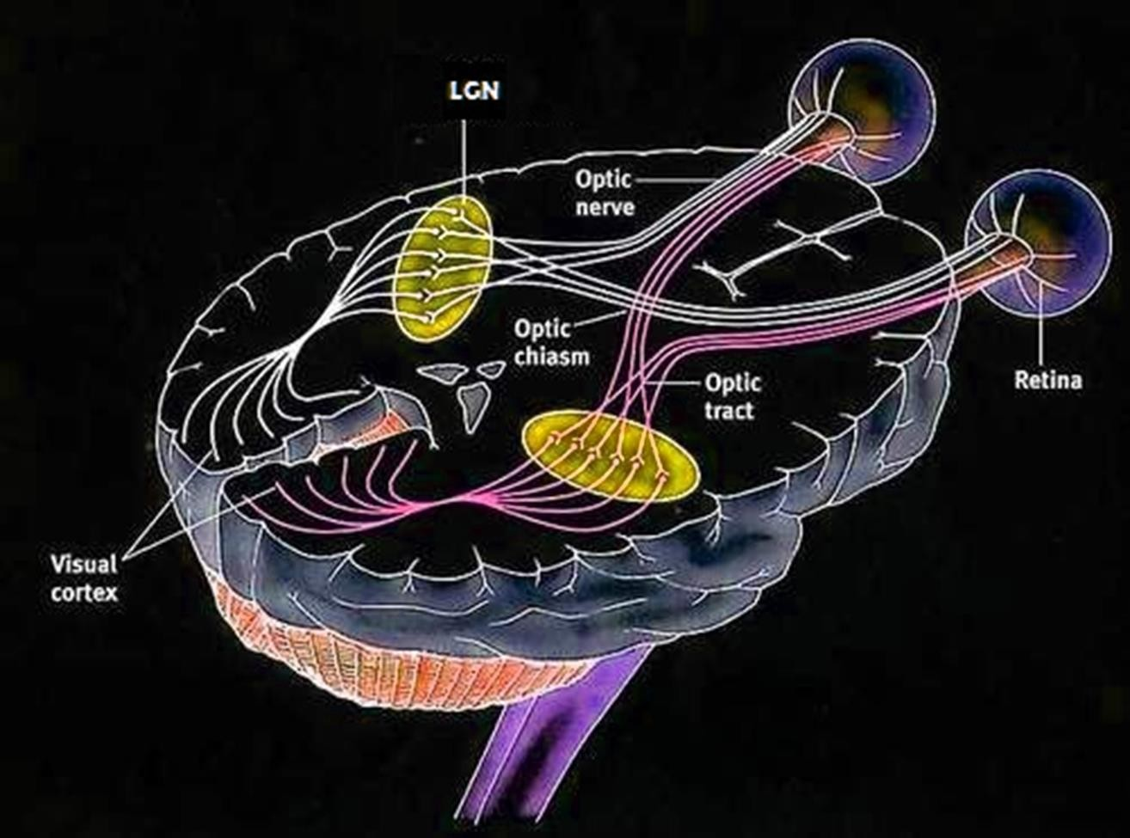
İnsan Görme Sistemi Nasıl Çalışır?
Örneğin, bir bilgi işleme görevi olan insan görüşünü ele alalım
~ Rutin olarak algısal tanıma görevlerini (örneğin, kalabalıkta tanıdık bir yüz) yaklaşık 100-200 ms'de gerçekleştirir,
~ Benzer bir görev geleneksel bir bilgisayarda günler sürebilir
13
https://www.snapoholic.com/index.php/blog/photography/concepts/brain-vision-system

Slide 13



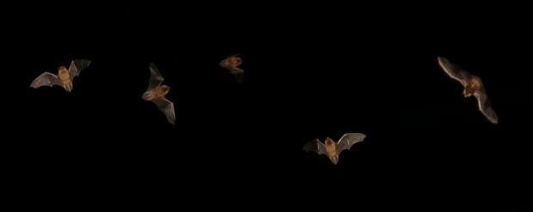
İnsan Görme Sistemi Nasıl Çalışır?
Başka bir örnek olarak, bir yarasanın sonarını (aktif yankı-konumlandırma sistemi) ele alalım
~Bir hedefin (örneğin uçan bir böcek) ne kadar uzakta olduğu hakkında bilgi sağlamanın yanı sıra,
~bir yarasa sonarı hedefin bağıl hızı,
~Hedefin boyutu, hedefin çeşitli özelliklerinin boyutu ve hedefin azimutu ve yüksekliği hakkında bilgi iletir.
Hedef yankısından tüm bu bilgileri çıkarmak için gereken karmaşık sinirsel hesaplamalar bir erik büyüklüğündeki bir beyinde gerçekleşir
14

Slide 14
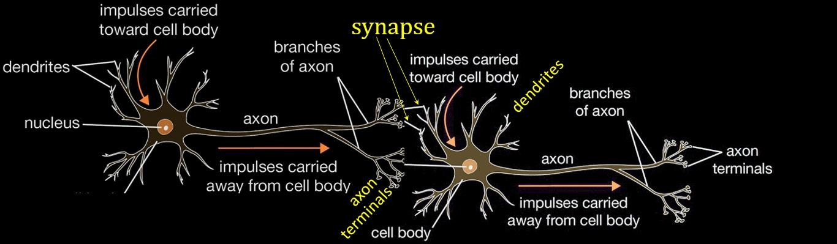
1.1 YAPAY SİNİR AĞLARI
Yapay sinir ağları üzerindeki çalışmalar, insan beyninin geleneksel dijital bilgisayardan farklı bir şekilde hesaplama yaptığının kabul edilmesiyle motive olmuştur
Bir nöron, dendritlerine bağlı nöronlardan aktivasyon değerleri 𝑥_{𝑖} alır. Nöronun bu aktivasyonları birleştirmesi gerekir.
Source: https://www.cs.toronto.edu/~lczhang/360/lec/w02/terms.html
15

Slide 15

















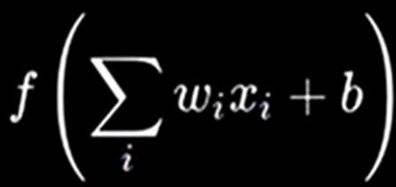
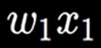
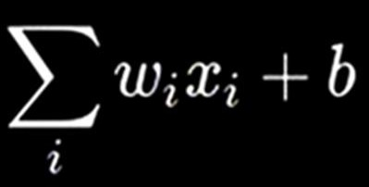

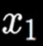















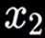

1.1 YAPAY SİNİR AĞLARI
Nöronlar arasındaki bağlantılar zayıf veya güçlü olabilir
Güç 𝑤𝑖 ile temsil edilir ve nöron tarafından "alınan" bilgi miktarı 𝑤𝑖𝑥𝑖 ürünüdür
Toplam katkılar, 𝑏 önyargısı ile birlikte bir araya getirilerek 𝑏 + σ𝑖 𝑤𝑖𝑥𝑖 toplamı oluşturulur
synapse
synapse
Cell Body
Cell Body
f
f
axon from a
output axon
neuron
Activation
Activation
function
function
15

Slide 16











Yapay Sinir Ağı Bağlantıları
synapse
synapse
synapse
Cell Body
Cell Body
f
f
axon from a
output axon
neuron
Activation
Activation
function
function
16

Slide 17































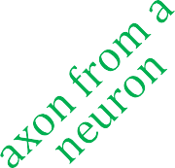









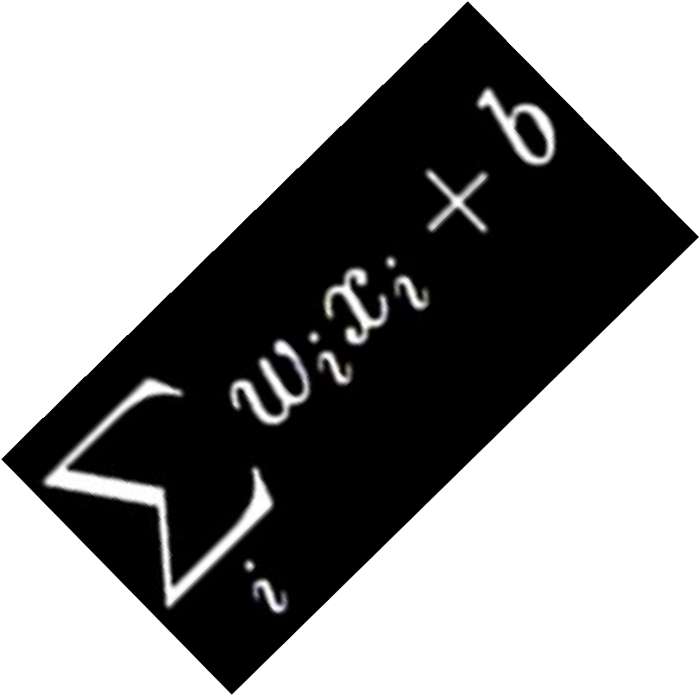
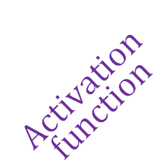







synapse
synapse
Yapay Sinir Ağı Bağlantıları
Cell Body
Cell Body
f
f
axon from a
output axon
neuron
Activation
Activation
function
function
dendrite
17

Slide 18
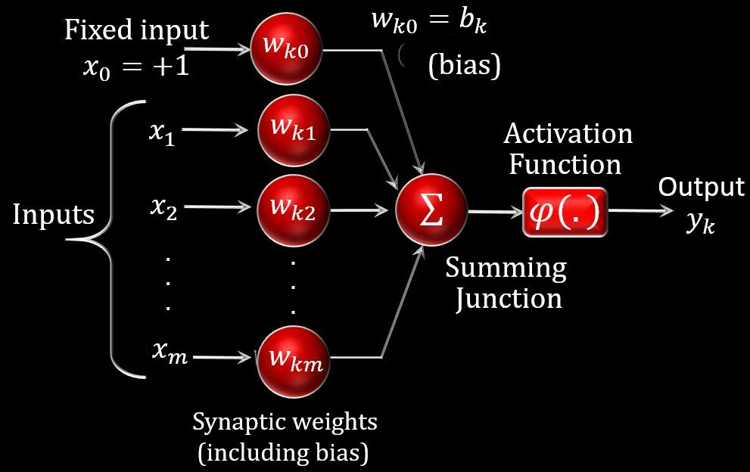
1.1 What is an Artificial Neural Network?
This value is then passed to a non-linear activation function 𝑓 to produce the output 𝑓 𝑏 + σ_{𝑖} 𝑤_{𝑖}𝑥_{𝑖}
This is the activation of the neuron and is the value passed to other neurons connected to its axon
Source: https://www.cs.toronto.edu/~lczhang/360/lec/w02/terms.html
19
Prepared by Prof. Dr. Hasan AMCA

Slide 19
1.1 YAPAY SİNİR AĞLARI
Fixed input
𝑥₀ = +1
𝑤_{𝑘𝑜} = 𝑏_{𝑘}
𝑤
(𝑏𝑖𝑎𝑠)
𝑘𝑜
𝑥₁
^{𝑤}𝑘1
Activation Function
ϕ(.)
𝑥₂
.
.
.
𝑥_{𝑚}
Σ
^{𝑤}𝑘2
.
.
.
^{𝑤}𝑘𝑚
Inputs
Output
𝑦_{𝑘}
Summing Junction
Synaptic weights
(including bias)
20

Slide 20
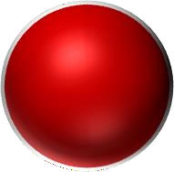







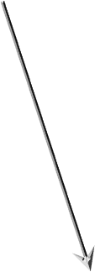
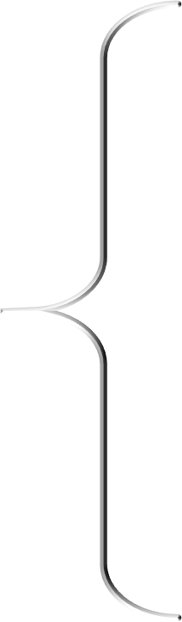
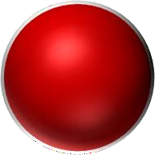







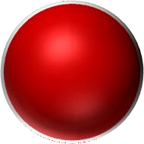



















1.1 YAPAY SİNİR AĞLARI
𝑤_{𝑘0} = 𝑏_{𝑘}
Fixed input
𝑤
𝑥₀ = +1
𝑘0
(bias)
𝑥₁
^{𝑤}𝑘1
Activation Function
𝜑ϕ((..))
Summing Junction
^{𝑤}𝑘2
.
.
.
^{𝑤}𝑘𝑚
Output
𝑦_{𝑘}
Inputs
𝑥₂
σ
.
.
.
Watch Video
Neural Networks Explained - Machine Learning Tutorial for Beginners https://www.youtube.com/wa tch?v=GvQwE2OhL8I&t=274s
𝑥
𝑚
Synaptic weights (including bias)
20

Slide 21
















Öğrenme Süreci
İlgimiz, bir öğrenme süreci boyunca faydalı hesaplamalar yapan önemli bir sinir ağı sınıfıyla sınırlıdır. İyi bir performans elde etmek için sinir ağları, "nöronlar" veya "işlem birimleri" olarak adlandırılan basit bilgi işlem hücrelerinin büyük bir ara bağlantısını kullanır.
Learning
Learning Process, Learning Process Output Activities, Interactions,
Set Learning Objectives
Target
Exercises and Practices
e(t)
Compare with the Learning Target
Feedback the Difference e(t)
23

Slide 22
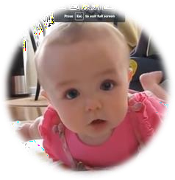







Öğrenme Sürecindeki Adımlar
Hazırlığı değerlendirin, hedefler belirleyin, parametreleri değiştirin, öğrenin, değerlendirin, parametreleri değiştirin
https://www.facebook.c om/permalink.php?story
_fbid=257829889686039 &id=100063770887871
Air pressure from lungs, shape of teeth, mouth, tongue and lips
Modify the Learning Parameters
Just
https://www.youtub e.com/watch?v=3xZY N1UKPTY
Learning Intention
Learned
Assess Readiness to Learn
Set Learning Goals
Engage in
the Learning ^{Behavior}
Process
Call ‘mum’ to guarantee food and security forever
screaming is no use!
Is ‘mum’
here yet?
Evaluate Learning Results
Vaka Çalışması: Yeni doğmuş bir bebek konuşmaya niyetlidir ve denemeler ve öğrenme süreci sonsuza kadar devam eder.
24

Slide 23
Öğrenme Süreci
Bu nedenle, uyarlanabilir bir öğrenme makinesi olarak görülen bir sinir ağının aşağıdaki tanımını sunabiliriz: ~ Bir sinir ağı, deneyimsel bilgiyi depolamak ve kullanıma hazır hale getirmek için doğal bir eğilime sahip, basit işlem birimlerinden oluşan büyük ölçüde paralel dağıtılmış bir işlemcidir. ~ Bir sinir ağı beyne iki açıdan benzer: Bilgi, ağ tarafından bir öğrenme süreci yoluyla çevresinden elde edilir. Sinaptik ağırlıklar olarak bilinen nöronlar arası bağlantı güçleri, edinilen bilgileri depolamak için kullanılır.
25

Slide 24
Öğrenme Algoritması
Öğrenme sürecini gerçekleştirmek için kullanılan prosedüre denir Öğrenme Algoritması, ~ işlevi, istenen hedeflere ulaşmak için ağın sinaptik ağırlıklarını düzenli bir şekilde değiştirmektir Bir sinir ağının, insan beynindeki nöronların ölebileceği ve yeni sinaptik bağlantıların büyüyebileceği gerçeğiyle motive edilen kendi topolojisini değiştirmesi de mümkündür Sinir ağları, literatürde nörobilgisayarlar, bağlantıcı ağlar, paralel dağıtılmış işlemciler vb. olarak da adlandırılır.
24

Slide 25
Sinir Ağlarının Faydaları
Bir sinir ağı, bilgi işlem gücünü şu yollarla elde eder: büyük ölçüde paralel dağılmış yapısı ve,öğrenme ve dolayısıyla genelleme yeteneği Genelleme, sinir ağının eğitim (öğrenme) sırasında karşılaşılmayan girdiler için makul çıktılar üretmesini ifade eder Bu iki bilgi işleme yeteneği, sinir ağlarının şu anda çözülemeyen karmaşık (büyük ölçekli) sorunları çözmesini mümkün kılar
25

Slide 26

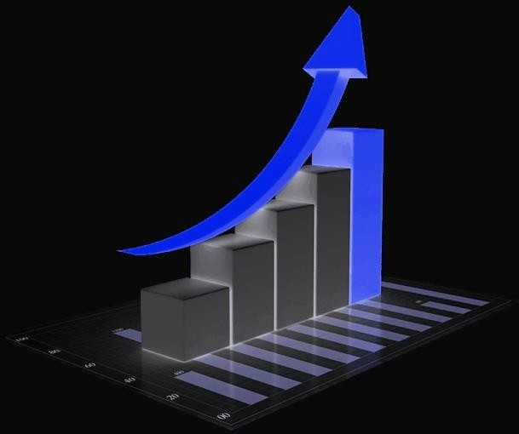
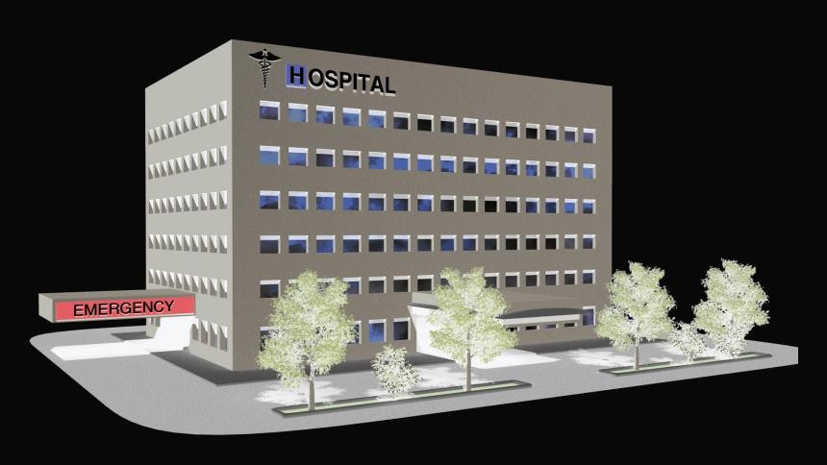

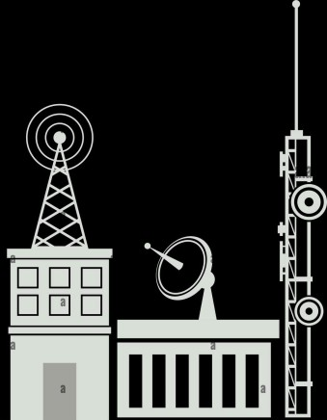
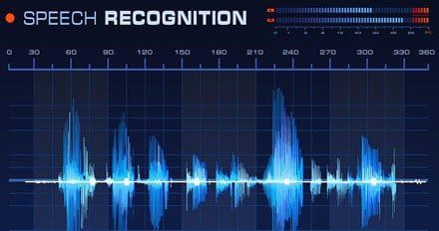
Yapay Sinir Ağlarının Uygulama Alanları
Finans, Bankacılık, Sigortacılık Kredi onayı, stok tahmini, talep tahmini, dolandırıcılık tespiti iş, Pazarlama Satış tahmini, müşteri profili oluşturma, veri madenciliği İlaç Tanı ve tedavi Endüstri Kalite kontrol, makine/tesis kontrolü Telekomünikasyon Uyarlanabilir filtreleme (eşitleme) Konuşma tanıma ve sentezi
26

Slide 27
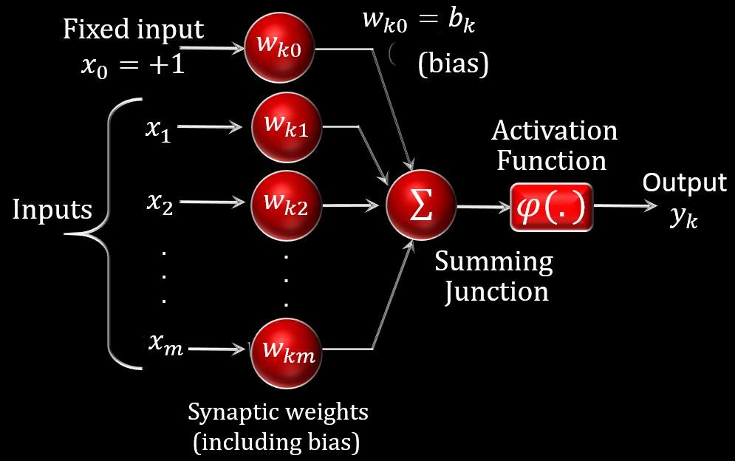
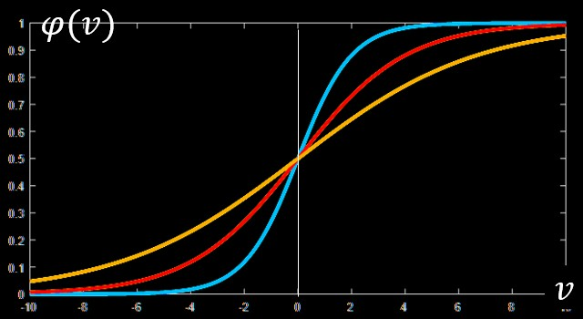
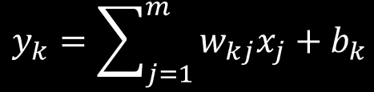
Sinir Ağlarının Özellikleri ve Yetenekleri
Sinir ağlarının kullanımı aşağıdaki yararlı özellikleri ve yetenekleri sunar:
27

Slide 28
1. Doğrusal olmama
Yapay bir nöron doğrusal veya doğrusal olmayan olabilir Kendisi doğrusal olmayan doğrusal olmayan nöronların ara bağlantısından oluşan bir sinir ağı Doğrusal olmama, özellikle giriş sinyali (örneğin, konuşma sinyali) doğası gereği doğrusal değilse, son derece önemli bir özelliktir
28

Slide 29

2. Giriş-Çıkış Eşleme
Denetimli öğrenme adı verilen popüler bir öğrenme, bir sinir ağının sinaptik ağırlıklarının değiştirilmesini içerir
~ bir dizi etiketli eğitim örneği veya görev örneği uygulayarak
𝑚
𝑦_{𝑘} = $⅀$ 𝑤_{𝑘𝑗}𝑥_{𝑗} + 𝑏_{𝑘}
𝑗=1
Ağın sinaptik ağırlıkları (serbest parametreler) hatayı en aza indirmek için değiştirilir, ~ istenen yanıt ile giriş sinyali tarafından üretilen ağın gerçek yanıtı arasındaki farktır ~ uygun bir istatistiksel kritere göre
𝑒_{𝑘} = 𝑦_{𝑘} − 𝑑_{𝑘}
31

Slide 30
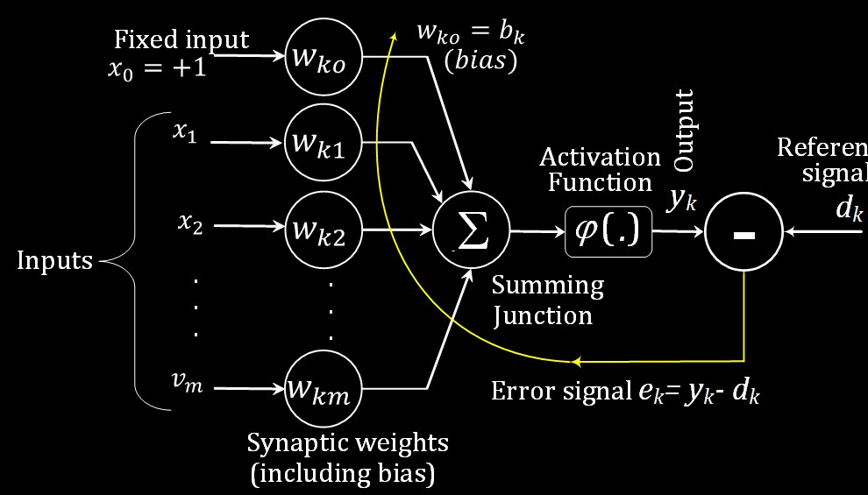
2. Giriş-Çıkış Eşleme
Gereksinimin, önceden belirlenmiş birkaç kategoriden (sınıf) birine bir giriş sinyali (örneğin fiziksel bir nesne) atamak olduğu bir model sınıflandırma görevi düşünün
Ağ, eldeki problem için bir girdi-çıktı eşlemesi oluşturarak örneklerden öğrenir
32

Slide 31
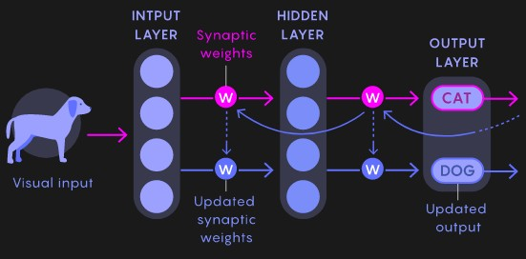
3. Uyarlanabilirlik
Sinir ağları, sinaptik ağırlıklarını çevredeki ortamdaki değişikliklere uyarlamak için yerleşik bir yeteneğe sahiptir ~ Özellikle, belirli bir ortamda çalışmak üzere eğitilmiş bir sinir ağı, sistemin kararlı kalmasını sağlamak için çevresel koşullardaki değişiklikleri izlemek için yeniden eğitilebilir
https://pubs.rsc.org/en/Content/ArticleLanding/2016/MB/C6MB00162A
33

Slide 32
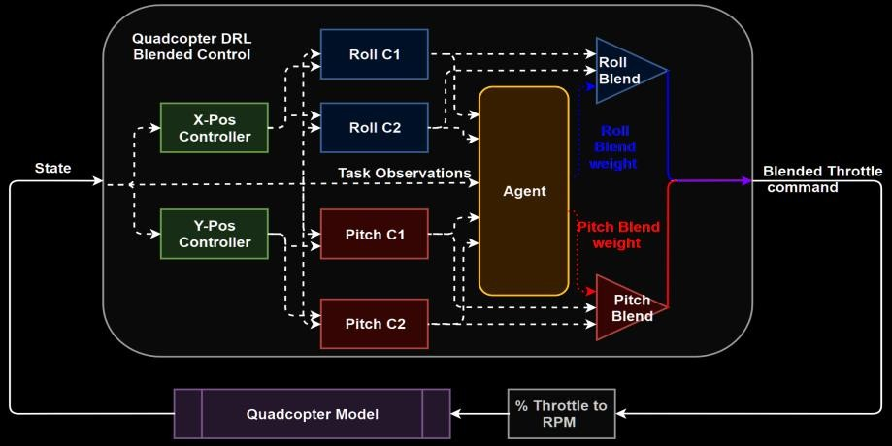
3. Uyarlanabilirlik
Quadcopter derin takviye öğrenmesi, hataya dayanıklı bir kontrol sistemi olarak harmanlanmış kontrol mimarisi
34

Slide 33
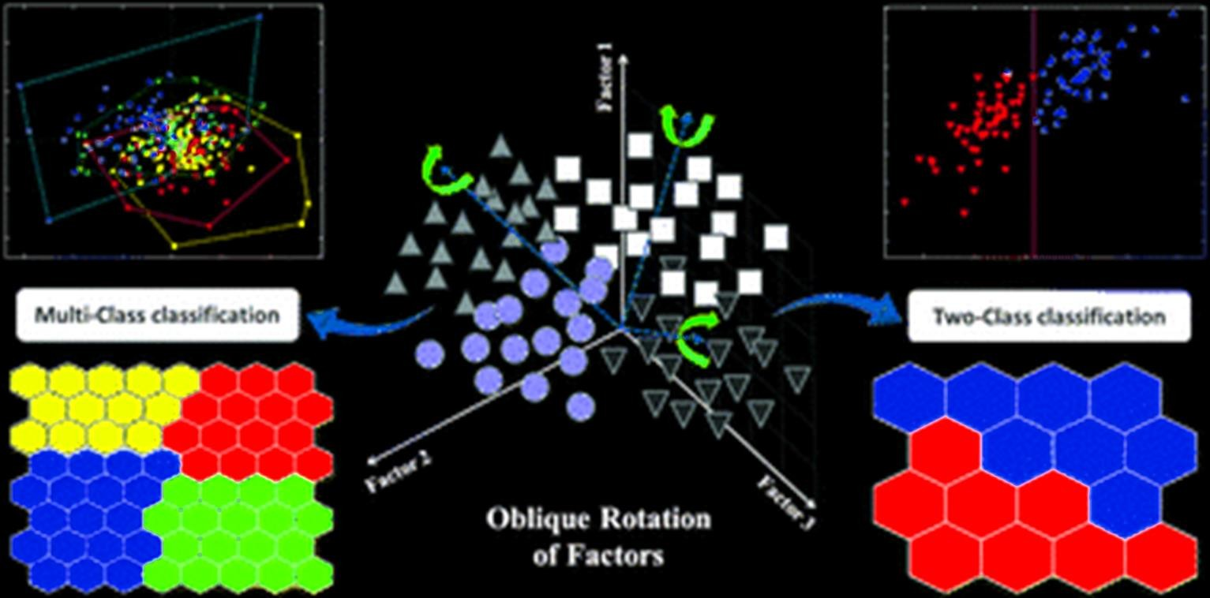


3. Uyarlanabilirlik
Bir sinir ağının doğal mimarisi, onu uyarlanabilir örüntü sınıflandırması, uyarlanabilir sinyal işleme ve örüntü sınıflandırması, sinyal işleme ve kontrol uygulamaları için uyarlanabilir kontrolde kullanışlı bir araç haline getirir
Multi-Class Classification
Two-Class Classification
https://www.quantamagazine.org/artificial-neural-nets-finally-yield-clues-to-how-brains-learn-20210218/
35

Slide 34
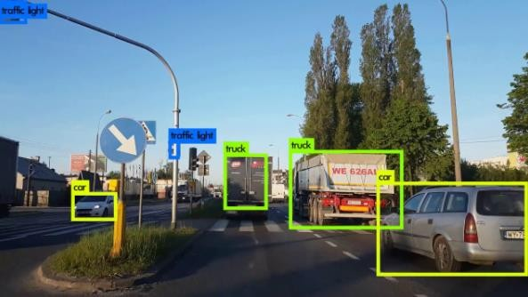
4. Kanıt Yanıtı
Örüntü sınıflandırması bağlamında, ~ Bir sinir ağı bilgi sağlamak için tasarlanabilir ~ sadece hangi belirli desenin seçileceği hakkında değil, ~ ama aynı zamanda, verilen karara duyulan güven hakkında
https://www.namedolami.top/ProductDetail.aspx?iid=107757848&pr=43.88
36

Slide 35
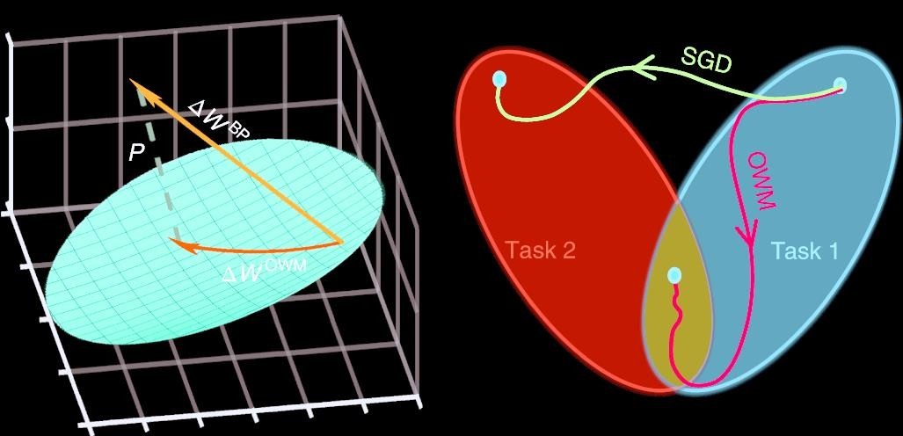
5. Bağlamsal Bilgi
Bilgi, bir sinir ağının yapısı ve aktivasyon durumu ile temsil edilir Ağdaki her nöron, ağdaki diğer tüm nöronların küresel aktivitesinden potansiyel olarak etkilenir Sonuç olarak, bağlamsal bilgi bir sinir ağı tarafından doğal olarak ele alınır.
https://www.nature.com/articles/s42256-019-0080-x
37

Slide 36
6. Hata Toleransı
Bir sinir ağı, doğası gereği hataya toleranslıdır veya olumsuz çalışma koşulları altında performansının zarif bir şekilde düşmesi anlamında sağlam hesaplama yeteneğine sahiptir ~ Örneğin, bir nöron veya bağlantı bağlantıları hasar görürse, depolanan bir modelin geri çağrılması kalite açısından bozulur Bununla birlikte, ağda depolanan bilgilerin dağıtılmış doğası nedeniyle, ağın genel yanıtı ciddi şekilde bozulmadan önce hasarın büyük olması gerekir ~ Bu nedenle, performansta zarif düşüş
36

Slide 37
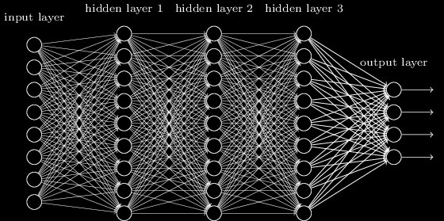

7. VLSI Uygulanabilirliği
Bir sinir ağının büyük ölçüde paralel doğası onu yapar ~ belirli görevlerin hesaplanması için potansiyel olarak hızlı ~ çok büyük ölçekli entegre kullanarak uygulama için çok uygun
(VLSI) technology
Hidden Layer
Hidden Layer 2
_{Input Layer} Hidden Layer 1
Hidden Layer 3
n = 15 neurons
Output
Layer
Output Layer
Input Layer
37

Slide 38
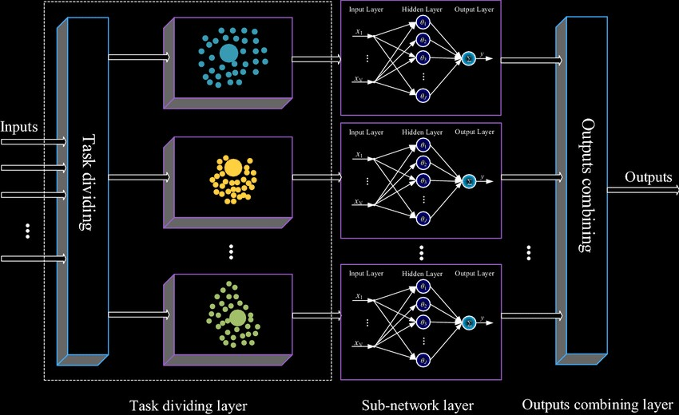
8. Analiz ve tasarımın tekdüzeliği
Bilgi işlemcileri olarak sinir ağlarının popülaritesi farklı şekillerde kendini gösterir: ~ Nöronlar, tüm sinir ağlarında ortak olan bir bileşeni temsil eder. ~ Modüllerin entegrasyonu ile modüler ağlar oluşturulabilir
https://www.researchgate.net/figure/Structure-of-modular-neural-network_fig3_328127686
40

Slide 39
9. Nörobiyolojik Analoji
Nörobiyologlar, nörobiyolojik olayların yorumlanması için bir araştırma aracı olarak (yapay) sinir ağlarına bakarlar, örn. Vestibula Oküler Refleks (VOR), kafa rotasyonlarına zıt göz rotasyonları yaparak görsel görüntü stabilitesini korur. VOR'un girişi kafanın dönüşüdür ve çıkışı göz rotasyonudur. Mühendisler, geleneksel tasarım tekniklerine dayalı olanlardan daha karmaşık sorunları çözmek için yeni fikirler için nörobiyolojiye bakarlar Retina, optik görüntüleri, daha ileri analizler için optik sinirden çok sayıda merkeze iletmek üzere bir dizi reseptöre yansıtarak nöral görüntülere dönüştürür
41

Slide 40
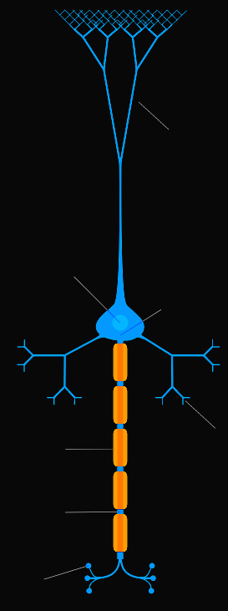
1.2 İnsan Beyni
Apical
dendrites
Şekil, en yaygın kortikal nöron türlerinden biri olan piramidal bir hücrenin şeklini göstermektedir.
Apical dendrite tree
Diğer birçok nöron türü gibi, girdilerinin çoğunu dendritik dikenler aracılığıyla alır; Şekildeki dendrit segmentine bakınız: ayrıntılar için piramidal hücre 10.000 veya daha fazla sinaptik temas alabilir; binlerce hedef hücreye yansıtabilir.
Cell body (nucleus)
Basal dendrites
Axon
Axon Terminal button
40

Slide 41
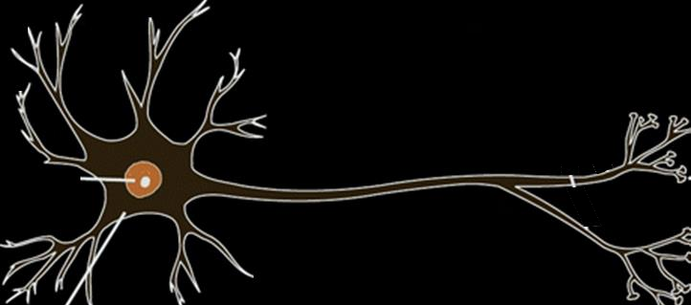
1.2 İnsan Beyni
Nöronların çoğu, çıktılarını bir dizi kısa voltaj darbesi olarak kodlar Yaygın olarak aksiyon potansiyelleri olarak bilinen bu darbeler, nöronların hücre gövdesinde veya yakınında ortaya çıkar ve daha sonra sabit hız ve genlikte tek tek nöronlar boyunca yayılır Akson bu nedenle bir RC iletim hattı olarak modellenebilir Sinyal yayılma mekanizmasının analizi şunu ortaya koymaktadır: ~ Bir aksonun bir ucuna bir voltaj uygulandığında, mesafe ile katlanarak bozulur ve diğer uca ulaştığında önemsiz bir seviyeye düşer
exponential
decay
41

Slide 42









1.2 İnsan Beyni: İç İçe Geçmiş Seviyelerin Hiyerarşisi
Merkezi Sinir Sistemi
Bölgeler Arası Devreler
Şekil, beyindeki iç içe geçmiş seviyelerin hiyerarşisini göstermektedir Sinapslar, eylemleri için moleküllere ve iyonlara bağlı olarak en temel seviyeyi temsil eder Bir nöral mikro devre, ilgilenilen işlevsel bir işlem üretmek için bağlantı kalıpları halinde düzenlenmiş bir sinaps topluluğunu ifade eder
Yerel Devreler
Noronlar
Dendritik Ağaçlar
Nöral Mikro Devreler
Sinaps
Molekül
42

Slide 43
1.2 İnsan Beyni: İç İçe Geçmiş Seviyelerin Hiyerarşisi
Merkezi Sinir Sistemi
Bölgeler Arası Devreler
Nöral bir mikro devre, bir transistör düzeneğinden oluşan bir silikon çipe benzetilebilir Mikro devreler μm cinsindendir ve hızları milisaniye cinsindendir Nöral mikro devreler, tek tek nöronların dendritik ağaçları içinde dendritik alt birimler oluşturacak şekilde gruplandırılır Bir nöron (≈100 μm), birkaç dendritik alt birim içerir Yerel devreler ≈1 mm boyutundadır ve nöronlardan oluşur
Yerel Devreler
Noronlar
Dendritik Ağaçlar
Nöral Mikro Devreler
Sinaps
Molekül
43

Slide 44
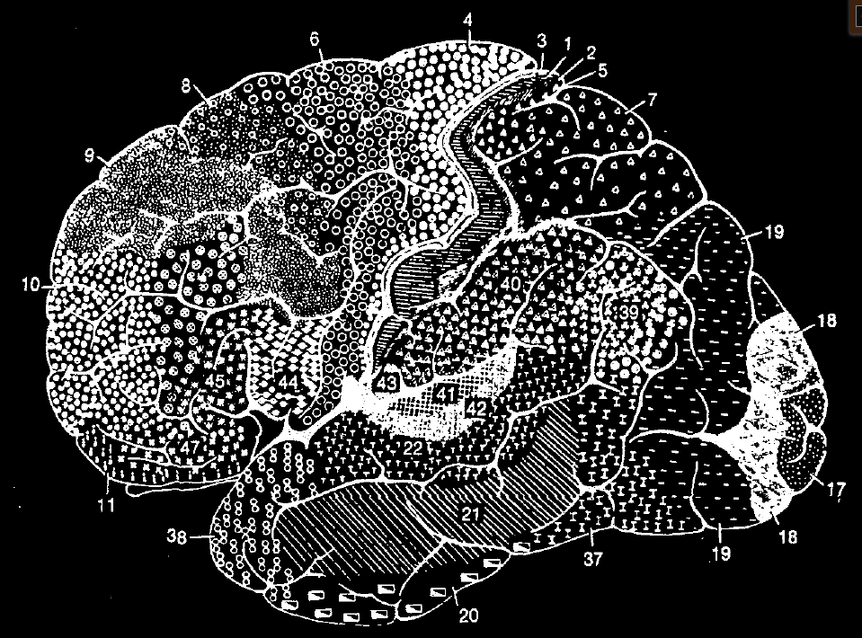
Serebral korteksin sitomimari haritası
4
Farklı alanlar, katmanlarının kalınlığı ve içlerindeki hücre türleri ile tanımlanır. En önemli spesifik alanlardan bazıları aşağıdaki gibidir. Motor korteks: motor şeridi, alan 4; premotor alanı, alan 6; Ön göz alanları, alan 8. Somatosensoriyel korteks: 3, 1, 2. alanlar. Görsel korteks: 17, 18. alanlar, 19. İşitsel korteks: alan 41 ve 42.
6
3
1 ₂
8
19
18
41 ₄₂
17
53

